Slide 1
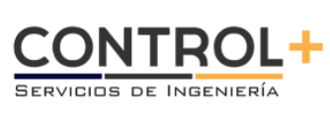

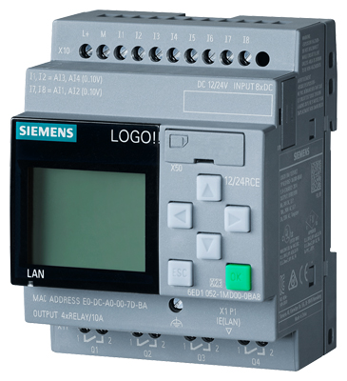
Examen Final – LOGO V8 (Programación)
Ing. Maurilio Eduardo Patiño Pérez
maurilio.pp97@gmail.com

Slide 2
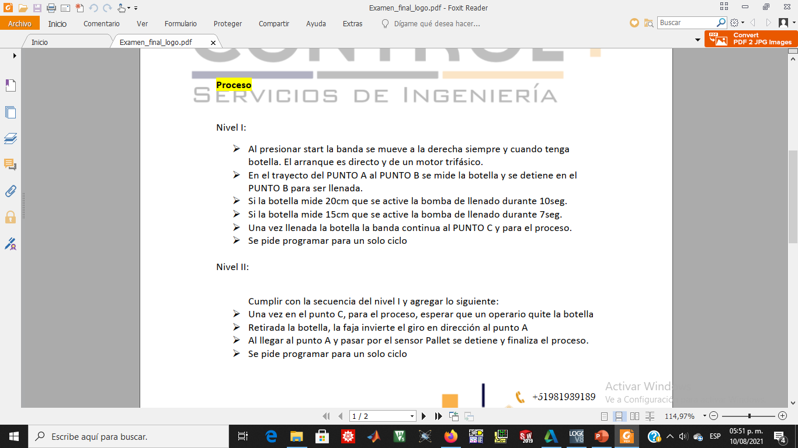
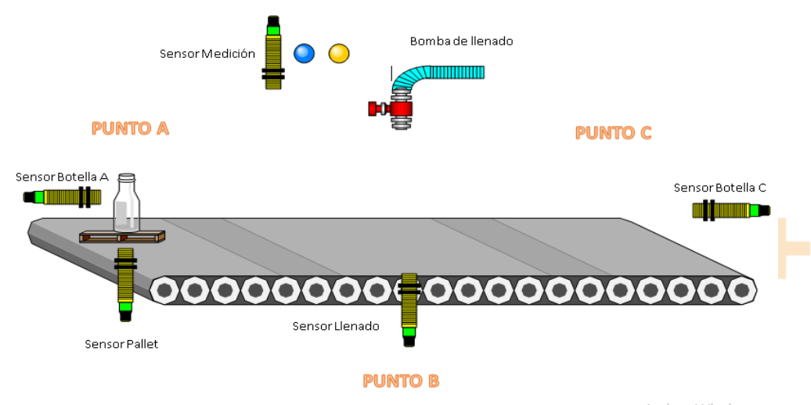
Proceso

Slide 3
Tabla de E/S y marcas
Bornes de Entrada | Nombre
I1 | START
I2 | STOP
I3 | Sensor Botella A
I4 | Sensor Medicion
I5 | Sensor Llenado
I6 | Sensor Botella C
I7 | Sensor Pallet
Bornes de Salida | Nombre
Q1 | KD
Q2 | KI
Q3 | KB
M1 | Arranque
M2 | Ciclo
M3 | Llenado
M4 | Operador
M5 | Medicion

Slide 4
VIDEO (Y EXPLICACIÓN)

Slide 5
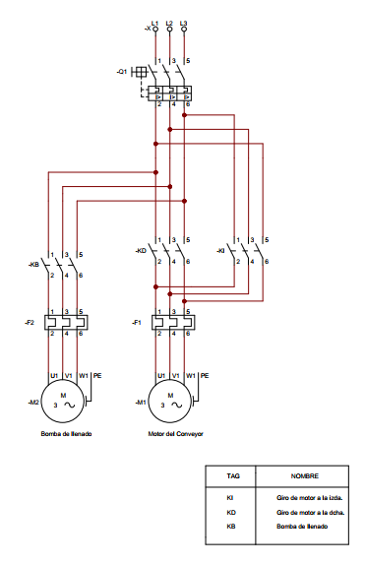
Planos Eléctricos de Fuerza

Slide 6
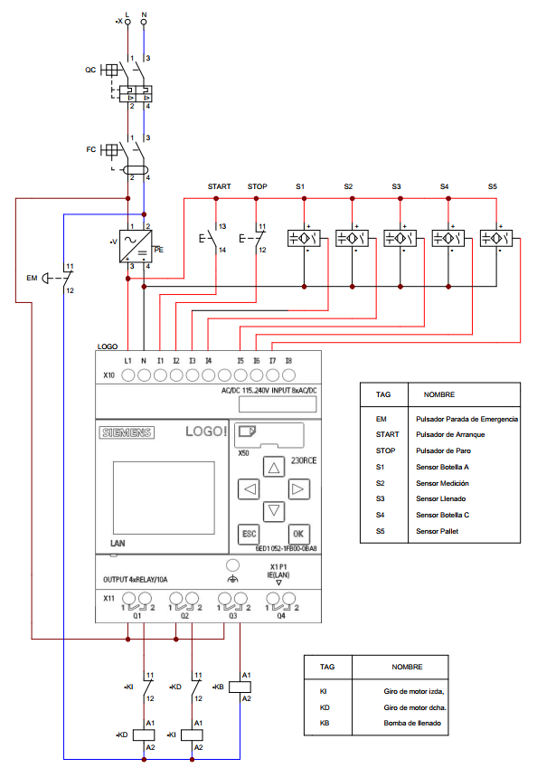
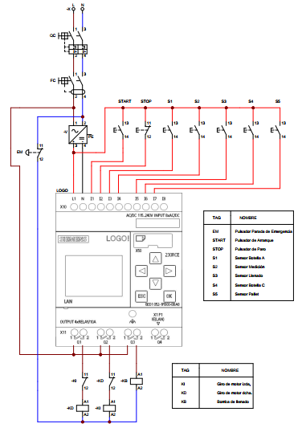
Planos Eléctricos de Control

Slide 7
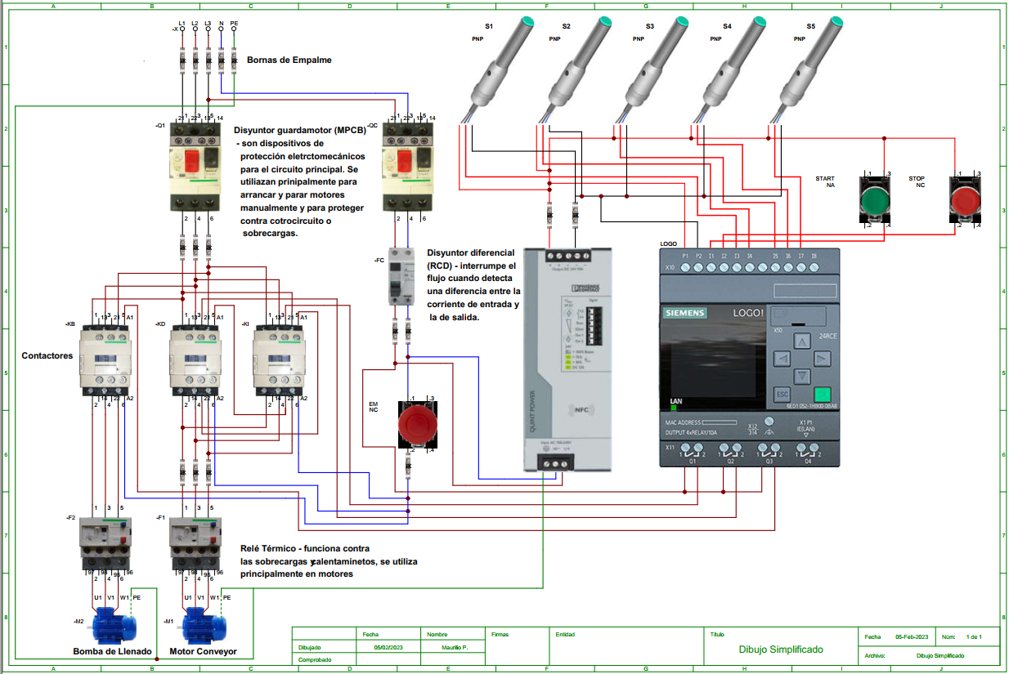
Diagrama Simplificado

Slide 8
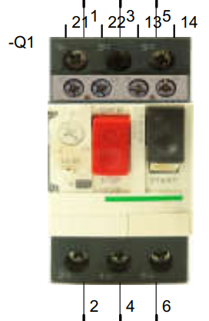
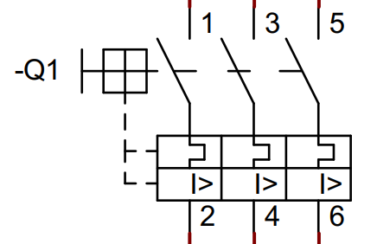
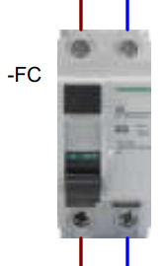
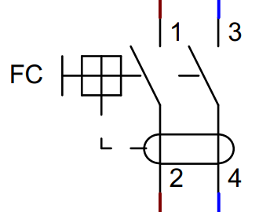
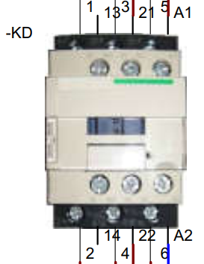
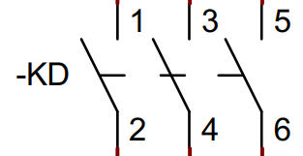
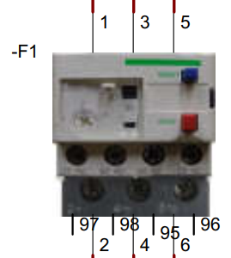
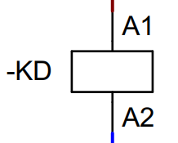
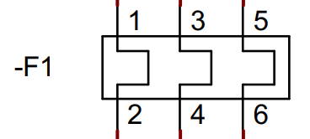
Elementos del circuito
Disyuntor guardamotor (MPCB) – se utilizan para arrancar motores manualmente y para proteger contra cortocircuito o sobrecargas.
Disyuntor diferencial (RCD) – interrumpe el flujo cuando detecta una diferencia entre la corriente de entrada y de salida
Contactores – permite conmutar a distancia
Relé Térmico – funciona contra las sobrecargas y calentamientos, se utiliza principalmente en motores

Slide 9
Gracias por su atención.
Ing. Maurilio Eduardo Patiño Pérez
maurilio.pp97@gmail.com

